Slide 1
BİTKİ TANIMA VE DEĞERLENDİRME II
DERS NOTLARI-VII
(PICEA)

Slide 2
PICEA - PINACEAE
Vatanı: Kuzey Yarı Küresi'nin ılıman ve soğuk bölgelerinde doğal yayılış yapar. Picea türlerinin hemen hemen yarısı sadece Batı ve Orta Çin'de yayılmış bulunmaktadır. Picea orientalis ülkemizde Doğu Karadeniz Bölgesi'nde ve Kafkaslar' da doğal yayılış gösteren bir türdür.
Tür sayısı: 40
Habitusu: Ladinler yaz kış yeşil, genellikle piramidal formda gelişme gösteren ağaçlardır. Dallar gövdede çevrel dizilmişlerdir. Gövdelerin pul şeklinde çatlayan kabuğu vardır.
Yaprakları: İğne şeklinde, dört köşe veya basık formdadır. Dört köşe olan yaprakların her yüzünde stoma çizgileri bulunur. Basık formda olan yaprakların ise sadece aşağıya bakan yüzlerinde stoma çizgileri bulunur. Yapraklar döküldükten sonra sürgünde hörgüç şeklinde, kısa, kahverengimsi bir çıkıntı kalır. İğne yapraklar uzun yıllar ağaçta kalırlar.
Çiçek ve kozalakları: Çiçekleri bir evciklidir. Dişi çiçekler bir önceki yıla ait sürgünlerin ucunda erkek çiçekler ise bir önceki yıla ait sürgünlerde bulunan iğne yaprakların koltuğunda yer alırlar
Kozalakları: Yumurta şeklinde yuvarlak veya uzunca silindir formunda olup aşağıya veya yanlara doğru yönelmişlerdir. Olgunlaşmadan önce yeşil veya koyu kırmızı renktedirler. Olgunlaştıklarında ise kahverengiye dönüşürler. Kozalaklar birinci yıl içerisinde olgunlaşırlar.

Slide 3
PICEA - PINACEAE
Eklojik istekleri:
Picea türleri ekolojik istekleri bakımından genellikle Abies türlerine oranla daha kanaatkar, Pinus türlerine oranla ise daha müşkülpesenttirler.
Işık: Ladinler yarı gölge veya ışık şartlarına (P. mariana ve formları, P. pungens ve formları, P. schrenkiana) ihtiyaç gösterirler. Ancak Picea abies, P. abies cv. 'Nidiforrmis', P. abies cv. 'Repens' gölge şartlarda da gelişebilir.
Nem: Picea türleri genellikle vejetasyon periyodunda nispi nemi yüksek olan, serin yerlerde gayet iyi gelişir. Ege ve Akdeniz Bölgesi iklim şartları Picea türlerinin gelişmesine uygun değildir. Aynı şekilde yazları kurak geçen Ankara iklim şartlarında da Picea türleri gayet cılız, gevşek bir gelişme ve ileri yaşlarda tepe kurumaları göstermektedir. İstanbul ve Karadeniz, özellikle Doğu Karadeniz iklim şartları ise ladin türlerinin gelişmesine gayet uygundur. Ancak bir çok türleri ve sayısız formları bulunan ladinlerin nemi isteklerinin kısmen farklı olduğu da gözden uzak tutulmamalıdır.
Toprak: Ladinler genellikle çok fakir ve kuru olmayan, vasat derecede killi topraklara ihtiyaç gösterirler. yüzeysel kök sistemine sahip olduklarından yetiştikleri toprağın derin tabaklara kadar iyi özelliğe sahip olmasına gerek yoktur. Picea tür ve formlarının nispi nem isteği gibi toprak istekleri de oldukça farklıdır. P. abies, P. glauca, P. mariana, P. obava ta, P. sitchensis çok nemli topraklarda da yetiştirilebilen ladin türleri arasındadır. Picea abies kireçli topraklarda yetişemeyen, P. glauca ise kireçli toprakları seven ladin türlerine örnek olarak verilebilir.
Peyzaj mimarlığında kullanımı: Ladin'lerin şehir içi veya dışında, küçük veya gayet geniş yeşil sahalarda, ev ve taş bahçelerinde kullanılmaya uygun bir çok tür ve formları mevcuttur. Ladinler birbirine çok benzeyen veya birbirinden çok farklı habitusu olan tür ve çeşitleriyle yeşil alanlarda çok geniş bir kullanılma imkanına sahiptir. Ancak bu çeşitli gelişme ve renk varyasyonuna sahip olan ladin alt tür ve formlarından geniş yeşil sahalar, özellikle parklarda kullanılmaya uygun olanları mahdut olup, diğerleri peyzaj mimarisinde bazı özel yeşil sahalar, ev bahçeleri, taş veya funda bahçelerinde bulundurulabilirler.

Slide 4
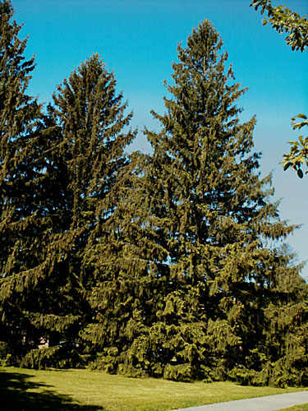
Picea abies
Picea abies Karsten
(P. excelsa Link)
Avrupa Ladini, Adi Ladin
Doğal olarak Kuzey ve Orta Avrupa'da orman oluşturan Picea abies'e Kuzey Avrupa'da orman sınırına kadar yayılış gösterir. Bu tür, II farklı alt tür ve formu ile ladin türleri içerisinde en fazla rastlanan türlerden biridir.
Picea abies sivri piramidal taca, horizontal veya önce hafifçe aşağıya doğru ve bilahare yukarıya doğru yönelmiş (yay şeklinde) dallara sahip olup, 30-50 m boya ulaşır. Genç ağaçlarda gövde kabuğu açık kahverengi, pürüzsüz olduğu halde, yaşlı ağaçlarda kabuk kırmızımsı gri veya gri renktedir ve ince pullar halinde gövdeden ayrılır. Gövde düz ve sütun şeklindedir. Yaşlı ağaçlar 1,5-2 m göğüs çapına ulaşırlar. Sürgünleri yanlara doğru yönelmiş genç halde yeşil veya kırmızımsı, olgun halde açık kahverengidir.

Slide 5
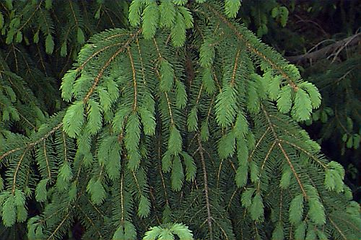
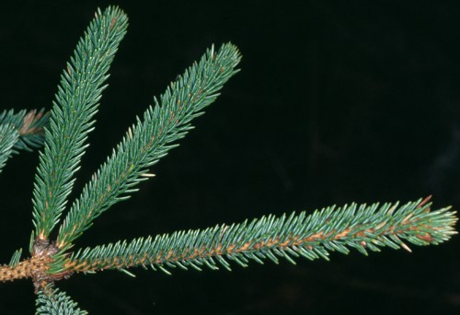
Picea abies
İğne yaprakları dört köşe, 1,5-2,5 cm uzunluk ve 1 mm genişlikte, uç kısmı sivridir. Yaprağın dört yüzünde koyu yeşil stomalar mevcuttur.

Slide 6
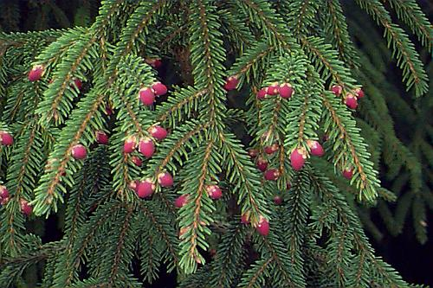
Picea abies

Slide 7
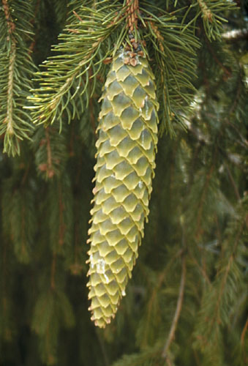
Picea abies
Kozalakları önce yeşil yahut kırmızımsı yeşil, olgun halde açık kahverengi, 8-15 cm uzunlukta ve 3-4 cm genişliktedir. Kozalak pulları uca doğru daralır ve serttir.

Slide 8
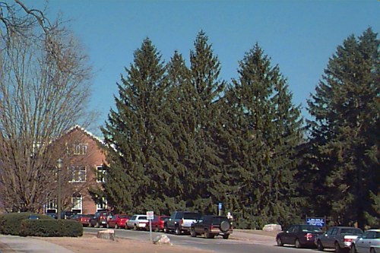
Picea abies
Picea abies nemli, serin iklimlerden ve humuslu, besin maddelerince zengin, nemli, taze topraklardan hoşlanır. Uzun süre devam eden donlardan zarar görür. Kireçli topraklarda yetişemez. Aydınlık, yarı gölge ve gölge ortamlarda yetiştirilebilir. Doğrudan doğruya güneşe maruz yerlerde ancak yazı serin geçen iklim şartlarında bulundurulabilir.
Geniş piramidal forma sahip olan Picea abies peyzaj mimarlığında, geniş yeşil alanlarda, soliter veya gruplar halinde bulundurulmaya ve çit oluşturmaya uygundur. Kurak iklim ve toprak şartlarına karşı hassas olduğundan ülkemizde sadece Doğu Karadeniz Bölgesi'nde iyi gelişme gösterebilir. Endüstri bölgelerinde yetiştirilmeye uygun olmayan bir ladin türüdür.

Slide 9
Picea abies'e çeşitli varyete ve formları ile yeşil alanlarda, çok boylu ağaçlardan bodur çalı formunda ağaçcığa kadar, farklı habitus ve boyda olabilir.
P. abies cv. 'Acrocona' (P. abies f. acrocona Fries, P. excelsa acrocona Fries) - Yavaş gelişen ve bol kozalak oluşturan bu form koyu veya gri yeşil iğne yapraklara sahiptir. Alt ksmı geniş, gayri muntazam piramidal gelişme gösterir ve fazla boylanmaz. Yan dallarda normal büyüklükte kozalaklar, sürgün uçlarında ise iri kozaklar bulunur. Çok genç kozalaklarda; yumuşak, geriye dönük kozalak pulları arasında kısa, uç kısmı sivri iğne yapraklar mevcuttur.'Acrocona' aydınlık veya yarı gölge ışık şartlarına, P. abies'e göre çok fazla rutubetli olmayan kumlu veya kumlu killi, taze topraklara, yazın nispi rutubeti düşük olmayan iklimlere ihtiyaç gösterir. Dona karşı P. abies'den daha dayanıklıdır. Peyzaj mimarlığında geniş veya küçük yeşil alanlarda soliter kullanılmaya uygundur. Özellikle ev bahçelerinde, çok sayıda kozalaklan ile güzel bir görünüş sunar.
P. abies cv. 'Attenuata' (P.abies attenuata Krü., P. excelsa attenuata Carr,) - Dalları gövde ile genişçe bir açı teşkil ederek yukarıya doğru yönelmiştir. İğne yaprakları sürgüne temas eder ve seyrek dizilmişlerdir. 'Attenuata' yuvarlak habitusa sahip olan bodur bir formudur. Görünüşü P. abies cv. 'Conica'ya benzer. Peyzaj mimarlığında küçük alanlarda, özellikle ev bahçelerinde soliter halde kullanılması uygundur.
P. abies cv. 'Aurea' (P. abies var. aurea Rehd., P. excelsa var. aurea Carr. ) - Görünüş bakımından P. abies'e benzemekle beraber, daha boysuzdur (en çok lO m boylanır). Sürgünlerde bulunan iğne yapraklar önce altın sarısı renktedir. Daha sonra yeşilimsi sarıya dönerler. Peyzaj mimarlığında, geniş yeşil alanlarda soliter kullanılmalıdır.

Slide 10
P. abies cv. 'Clanbrassiliana' (P. abies var. clanbrassiliana stricta Hornibr., Abies excelsa var. stricta Loud.) - Geniş piramidal veya basık, yuvarlak, toplu forma sahip olan ‘Clanbrassiliana' en fazla 1-1,5 m boya ulaşır. Yavaş gelişme gösterir ve uç sürgünleri gayet kısadır. Yan sürgünlcr ince ve parlak beyaz renktedir. İğne yapraklar 1 cm uzunlukta ve parlak açık yeşil renkte olup muhtelif yönde çıkarlar. 'Clanbrassillana' aydınlılık veya yarı gölge şartlarda, kumlu veya killi topraklarda yetişir. Dona karşı hassas değildir. Peyzaj mimarlığında geniş yeşil alanlarda -örneğin ev bahçelerinde soliter halde bulundurulmaya uygundur. Yavaş gelişmesine rağmen kompakt habitusa sahip olduğundan çit oluşturmada kullanılabilir.
P. abies cv. 'Compacta' (C. abies var. compacta' Rehd., P. excelsa var. compacta Beoth ex Kirchn.) - Geniş, yuvarlak, toplu gelişme gösteren 1-1,5 m boya ulaşan bodur bir formdur. Dallar kısa ve bol sayıda olup, bitkinin üst kısmında yukarıya, alt kısımda ise aşağıya doğru yönelmiştir. Yan dallan kahverengidir. İğne yaprakları parlak yeşil renkte, dört köşe, 6-9 mm uzunluktadır. Sürgün uçlarındaki iğne yapraklar diğerlerine oranla daha kısadır. 'Compacta' formu, peyzaj mimarlığında geniş yeşil sahalarda grup, küçük yeşil alanlarda (ev bahçelerinde ve taş bahçelerinde) soliter halde bulundurulmaya uygundur.
P. abics cv. 'Compressa' (P. abies compressa Krü., P. abies var. compressa Hornibr., P. excelsa compressa Schwcr.) - Düzgün, yuvarlak formda gelişme gösteren bu form, 'Conica'ya çok benzer. Ancak gayet kısa iğne yaprakları ile ondan ayırt edilir.
P. abies cv. 'Conica' (P. abies conica Endl., P. excelsa stricta Gord.) - Yukarıya doğru yönelmiş, bol sayıda dallara ve yuvarlak, kompakt habitusa sahip olan bir formdur. Yan dalları incedir. İğne yaprakları parlak koyu yeşil, ince ve uç kısımları sivridir. 'Conica' çok güzel görünüşe sahip olup, geniş yeşil sahalarda soliter veya gruplar halinde, ev bahçelerinde ve taş bahçelerinde ise münferit halde bulundurulmaya uygun bir formdur.

Slide 11
P. abies cv. 'Cupressina' (P. abies f. cupressina Rehd.) - Görünüş bakımından geniş bir piramid servisini andırır. 15-20 m boya ulaşır. Sık dallanma gösterir ve dalları yukarıya doğru yönelmiştir. İğne yaprakları, genç halde hafif mavimsi yeşil, 12-14 mm uzunluktadır. Sürgünleri, kısa, açık kırmızımsı sarı renkte, seyrek ve kısa tüylüdür. Kozalakları 8-10 cm uzunlukta ve 2,5-3 cm genişliktedir. Çok güzel dekoratif görünüşe sahip olan bu form, peyzajda cazip kontrast oluşturmada kullanılabilir. Ülkemiz iklim şartlarında Karadeniz Bölgesi'nde yetiştirilmesi mümkün olabilir. Geniş yeşil alanlarda soliter halde bulundurulmalıdır.
P. abies cv. 'Dicksonii' (P. abies dicksonii Krü., P. excelsa dicksonii Beissn.) - Yuvarlak gelişme gösterir ve en çok 10 m boya ulaşır. Dalları kalın, bol sayıda ve meyilli olarak yukarıya doğru yönelmiştİr. Yan dalları kısa ve kalın, kırmızımsı renktedir. İğne yaprakları 15 mm uzunlukta, mavimsi yeşil ve sık dizilmiştir. Sert kalın ve batıcıdır. Geniş yeşil sahalarda soliter halde kullanılmaya veya küçük gruplar teşkiline uygundur. Donlara karşı dayanıklıdır.
P. abies cv. 'Echiniformis' (P. abies var. echiniformis Bailey, P. excelsa f. echiniformis Beissn.) - Gayet kısa, sık dallanma ve yuvarlak gelişme gösteren bodur bir formdur. Yan dalları açık kahverengi ve incedir. lğne yaprakları açık sarımsı yeşil, ince, yuvarlak, sert, uç kısmı sivri, 15-18 mm uzunlukta olup sürgün etrafında seyrek bir şekilde dizilmişlerdir. İlk bakışta bir kirpiyi (echiniformis=kirpi formunda) andıran bu form, (küçük yeşil alanlarda, ev ve taş bahçelerinde bulundurulmaya uygundur. 'Echiniformis' arbeoretumlarda ve botanik bahçelerinde kullanıma uygundur.
P. abies cv. 'Ellwangeriana' (P. abies f. ellwangeriana Rehd., P. excelsa f. ellwangeriana Beissn.) - Geniş, yuvarlak piramidal gelişme gösteren bodur bir formdur. lğne yaprakları parlak koyu yeşil, 18-20 mm uzunlukta, uç kısmı uzun sivri olup her dört yüzünde stoma çizgileri bulunur. Yan dalları parlak turuncu; renkte, bol sayıda ve serttir. Küçük yeşil sahalarda, ev bahçelerinde soliter halde bulundurulmaya uygun bir formdur.

Slide 12
P. abies cv. 'Finedonensis' (P. abies var. Finedonensis Rehd., P.finedonensis Hort.) - Piramidal taca sahip olan, dalları gövde ile dik bir açı teşkil eden ve 15 m boya ulaşabilen bir formdur. lğne yaprakları genç sürgünlerde soluk sarıdır. Bronzumsu kahverengiye dönerler ve güneşten yanmış hissini uyandırırlar. Geniş yeşil sahalarda soliter halde bulundurulabilir.
P. abies cv. 'Gregoryana' (P. abies var. gregoryana Rehd., P. excelsa gregoryana Paulex Gord.) - Geniş yuvarlak veya yuvarlak, kompakt gelişme gösteren ve en çok 60 cm boya ulaşan bodur bir formdur. Dalları beyaz veya açık kahverengi, bol sayıda ve incedir. lğne yaprakları gri yeşil, kısa, 6-12 mm uzunlukta, uç kısımda birden bire sivri, sert olup sürgünlerde radial dizilme gösterirler. Tomurcukları kahverengi, uç kısmı açık kahverengi, yuvarlak veya yumurta şeklindedir. 'Gregoryana' yavaş gelişen bir formdur. Küçük yeşil sahalarda ve taş ., bahçelerinde soliter halde bulundurulmalıdır. Bu forma yeşil sahalarda serbest gelişmeye bırakılan çit halinde de rastlanabilir. Dona dayanıklıdır.
P. abies cv. 'Inversa' (P. abies var. inversa Rehd., P. excelsa f. inversa Beissn. ) - Dalları ve yan dallar bol sayıda ve aşağıya doğru yönelmiş, sarkıcı karakterli bir formdur. 10-20 m boya ulaşır. lğne yaprakları koyu yeşil renktedir. Aydınlık veya yarı gölge, nemli taze, kumlu veya killi kumlu topraklarda yetiştirilmelidir. Dona karşı dayanıklıdır. Peyzaj mimarlığında geniş veya küçük yeşil alanlarda soliter halde kullanılması uygundur. Ancak diğer sarkık dallı ağaçlarda olduğu gibi, bu formunda yeşil sahalarda nadiren kullanılması ve yerinin iyi seçilmesi (çim alanlar üzerinde serbest halde bulundurulması) gerekir.

Slide 13
P. abies cv. 'Magnifica' (P. abies aurea magnifica den Oud., P. excelsa var. aurea magnifica Hans ex Beissn.) Yavaş gelişme gösteren, en fazla 3 m yüksekliğe ulaşan ve geniş piramidal tepeye sahip olan bir formdur. lğne yapraklan açık altın sansı renktedir .'Magnifica' alaca yapraklı ladin formlan içerisinde en güzel görünüşe sahip olan bir formdur. Peyzajda, küçük yeşil alanlarda ve taş bahçelerinde soliter olarak kullanılmalıdır.
P. abies cv. 'Maxwellii’(P. abies var. maxwellii Hornibr., P. excelsa f. maxwellii Beissn.) - Geniş, basık yuvarlak ve toplu geli§me gösteren bodur bir formdur. Dalları kısa ve serttir. Yan dalları sarımsı kahverengi veya beyazımsı renkte, kısa ve kalındır. İğne yaprakları taze yeşil renkte, sivri ve batıcı, sürgün etrafında radyal dizilmişlerdir. lğne yaprağın her yüzünde 3 sıra stoma çizgisi mevcuttur. Tomurcuklan yumurta şeklinde olup sarımsı kahverengi pulları bulunur.'Maxwellii' peyzajda küçük yeşil alanlarda ve taş bahçelerinde soliter halde bulundurulması uygun olan bir formdur.
P. abies cv. 'Merkii' (P. abies f. merkii Rehd., P. excelsa var. merkii Beissn.) - Önce yuvarlak, ileri yaşlarda geniş formda gelişme gösterir ve 2 m boya ulaşır. Dalları kısa, alt dalları yanlara doğru yönelmiş, üst dalları ise düzensizdir. İğne yapraklan gayet ince, 5-15 mm uzunlukta, uç kıs- mı sivri ve batıcıdır. Genç sürgünlerde bulunan iğne yapraklar kısa olup uzunlukları 5-10 mm arasında değişir. Sürgün uçlan hafifçe aşağıya doğru yönelmiştir. Tomurcuklan yuvarlak, uç kısma doğru sivri, sarımsı beyazdır. 'Merkii' geniş yeşil alanlarda veya ev bahçelerinde münferit olarak bulundurulmaya uygun bir formdur.

Slide 14
P. abies cv. 'Nidiformis' (P. abies nidiformis Slavin, P. excelsa f. nidiformis Bcissn.) - Ana veya orta sürgünü yoktur. Üst kısmı huni şeklinde veya hafifçe içeriye doğru basık (yuva şeklinde) olan, 1 m boya ve 1,5 m genişliğe ulaşan bodur bir formdur. Gayet sık dallanma gösterir. Dalları yana doğru, dal uçları ise yukarıya doğru yönelmiştir. lğne yaprakları gri veya açık yeşil, basık ve köşeli, lO mm uzunluktadır. Bu form gölge, yarı gölge veya aydınlık yerlerde yetiştirilebilir. Genç sürgünler geç donlardan zarar görür. Peyzajda ev ve taş bahçelerinde, soliter halde bulundurulmalıdır.
P. abies cv. 'Ohlendorffii' (P. abies var. Ohlendorffii Bail., P. excelsa Ohlendorffii Spaeth) - Sık dallanma ve geniş piramidal, tepe kısmı yuvarlak formda gelişme gösterir. Kısa, yelpaze şeklinde, sarımsı beyaz yan dallara sahip olan bo- dur bir formdur. 2-3 m boya ulaşır. lğne yapraları açık veya sarımsı yeşil renkte, basık, dar ve ince, 9-12 mm uzunluktadır. 'Ohlendorfii' yarı gölge ve aydınlık yerlerde bulundurulması gereken, dona karşı hassas olmayan bir formdur. Peyzajda küçük yeşil sahalarda ve taş bahçelerinde soliter haldebulundurulmalı, geniş, yeşil alanlarda ise gruplar halinde kullanılmalıdır. Bu form serbest halde gelişmeye bırakılmış çit şeklinde de kullanılabilir.
P. abies cv. 'Parviformis' (P. abies f. parviformis Rehd., P. excelsa parviformis Maxw.) - Geniş piramidal gelişme gösteren, narin görünüşlü, 2,5 m boya ulaşan bodur bir formdur. Yan dalları ince, muntazam dizilmiştir. Dalları önce yanlara doğru, uç kısımdaise hafifçe aşağıya doğru yönelmiştir. lğne yaprakları taze yeşil renkte, sık dizilmiş ve ince, uç kısmı sivri, sürgünün alt tarafındakiler 8 mm uzunlukta, uç kısımdakiler daha kısadır (2-3 mm uzunlukta). "Parviformis' dona karşı oldukça hassastır. Geniş yeşil sahalarda gruplar halinde, küçük yeşil alanlarda ise soliter halde bulundururmaya uygundur.

Slide 15
P. abies cv. 'Procumbens' (P. abies f. procumbens Rchd., P. excelsa procumbens Carr.) - İyi gelişme gösteren ve toprak üzerine yayılıcı formda olan 'Procumbens', 0,5-1 m boya ve 1-1,5 m genişliğe ulaşır. Dalları horizontal yönde çıkarlar ve birbiri üzerine gelecek şekilde yelpaze; gibi sıralanmışlardır. Yan dalları açık sarı renkte ve ince, bol sayıdadır. İğne yaprakları sarımsı yeşil renkte, özellikle üst kısmında gayet sık dizilmiş, ince, 8- 12 mm uzunluktadır. Sürgünlerin dip ve uç kısmında bulunan iğne yapraklar kısadır. 'Procumbens' aydınlık ve yarı gölge şartlarda, fazla veya az nemli, kumlu veya kumlu killi topraklarda yetıştirilebilen ve donlara karşı hassas olmayan bir formdur. Peyzajda küçük yeşil alanlarda ve taş bahçelerinde kullanılabilir.
P. abies cv. 'Pumila' (P. abies var. pumila Rehd., P. excelsa var. pumila Beissn.) - Geniş, yuvarlak, kompakt gelişme gösteren ve en fazla 1 m boya ulaşan bodur bir formdur. Üst dalları yukarıya, alt dalları ise yanlara doğru yönelmiştir. Yan dalları. açık veya koyu kahverengi, çok sayıda, bazıları dal ile dik bir açı teşkil ederler. İğne yaprakları açık yeşil renkte, uçları genellikşle küt, 7-10 mm uzunlukta, sürgün uçlarında gayet sık olarak dizilmişlerdir. Tomurcukları: kırmızımsı kahverengi, uç kısmı sivri olup bükülmüş bir kaç iğne yaprakla çevrilmişlerdir. 'Pumila' formu aydınlık veya yarı gölge ortamalarda bulundurulmalı, yarı nemli veya nemli kumlu veya killi topraklarda yetiştirilmelidir. Dona karşı hassas değildir. Yeşil alnlarada daha çok mavi yeşil iğne yapraklara sahip olan 'Pumila Clauca' kullanılır. 'Pumila' taş bahçelerinde ve küçük yeşil alanlarda, özellikle ev bahçelerinde soliter halde bulundurulmalıdır.
P. abies cv. 'Pumila Glauca' (P. abies var. pumila glauca Bail., P. excelsa pumila glauca Nich.) - Habitus bakımından genellikle 'Pumila'ya benzeyen ve 1 m boya ulaşan bodur bir formdur. Dal ve yan dalları yana veya yukarıya doğru yönelmiştir. İğne yaprakları 10-12 mm uzunlukta, üst yüzeyi yeşil, alt kısmı ise mavi yeşildir. Bu formun ekolojk istekleri ve peyzajda kullanılış şekli 'Pumila'ya benzer.

Slide 16
P. abies cv. 'Pumila Nigra' (P. abie spumila nigra Slavin, P. excelsa f. pumila nigra Beissn.) - Dalları yana doğru yönelmiş olan, geniş, çalı formunda, süratli gelişme gösteren ve 1 m boya ulaşan bodur bir formdur. İğne yaprakları 12 mm uzunlukta olup sürgün uçlarına doğru daha kısadır. 'Pumila Nigra' parlak koyu yeşil iğne yaprakları ile 'Pumila' ve 'pumila Glauca' formlarından kolayca ayırt edilebilir. ekolojk istekleri ve peyzajda kullanılış şekli 'Pumila' ya benzer.
P. abies cv. 'Pygmea' (P. abies f. pygmea Rehd., P. excelsa pygmea Carr.) - Piramidal, tepe kısmı düz, kompakt habitusa sahip olan, yavaş gelişme gösteren ve 1 m boya ulaşan bodur bir formdur. Dalları yukarıya doğru yönelmiş, yan dalları kısadır. Bol sayıda dal ve yan dallara sahiptir. Sürgünler birbiri üzerine sık bir şekilde dizilmişlerdir. lğne yapraklan açık yeşil, 8-12 mm uzunlukta, uç kısmı küt ve kalın olup her yüzünde 2-3 stoma çizgisine sahiptirler. Sürgünlerin ucunda bulunan iğne yapraklar, diptekilerden daha uzundur. Tomurcukları koyu kahverengi, yuvarlak veya uç kısmı sivri ve küçüktür. 'Pygmea' küçük yeşil sahalarda ve taş bahçelerinde soliter halde bu lundurulmaya uygun olan bir formdur.

Slide 17
P. abies cv. 'Remontii' (P. abies f. remontii Rehd., P. excelsa f. remontii Beissn.) - Tepe kısmı sivri ve yuvarlak, piramidal formda gelişme gösteren.ve 2-3 m boya ulaşan bodur bır formdur. Dalları govde ile dik bir açılıdır. Yan dalları açık sarı renkte, bol sayıda ve düzgün sıralanmıştır. İğne yaprakları koyu yeşil, radyal olarak dizilmiş, yumuşak ve ince, 8-10 mm uzunluktadır. Sürgün uçlannda bulunan iğne yapraklar ise daha kısa olup uzunlukları 4-5 mm'yi geçmez. Tomurcukları açık sarımsı kahverengi, uç kısmı sivridir. 'Remontii' aydınlık veya yarı gölge ortamlarda bulundurulan, 'Pumila'ya oranla toprak nemi bakımından daha kanaatkar ve dona karşı dayanıklı bir formdur. Gayet güzel, narin görünüşü ile diğer bodur Picea abies formlarına tercih edilen bu form yeşil alanlarda tercih edilir. Orta ve Kuzey Avrupa fidanlıklannda fazla miktarda kültürü yapılmaktadır. Peyzajda küçük yeşil alanlarda, özellikle diğer bodur koniferlerin yer aldığı ev bahçelerinde, taş ve funda bahçelerinde soliter halde, geniş yeşil alanlarda münferit veya gruplar halinde bulundurulmalıdır. 'Remontii' serbest halde gelişen çit bitkisidir.
P. abies cv. 'Repens' (P. abies var. repens Bail., P. excelsa repens Simon- Louis) - Toprak üzerinde geniş, sürünücü gelişme gösteren ve 50 cm boylanan bir formdur. Dalları sık ve bir biri üzerine sıralanmıştır. Yan dalları sarımsı yeşil ve incedir. lğne yaprakları taze yeşil renkte, ince, sürgün uçlarında yer alanlar daha kısa olup, her bir yüzünde 3 stoma şeridine sahiptirler. 'Repens' aydınlık, yarı gölge ve gölge yerlerde, kumlu veya killi, fazla rutubetli olmayan topraklarda da yetiştirilebilen bir formdur. Dona karşı dayanıklıdır. Peyzajda, taş bahçelerinde (özellikle bodur soğanlı bitkilerle) ve küçük yeşil alanlarda soliter halde bulundurulmalıdır.

Slide 18
P. abies cv. 'Virminalis' (P. abies f. viminalis Lindman, P. excelsa var. viminalis Casp.), Sarkık Dallı Ladin - Geniş piramidal habitusa ve gayet güzel, dekoratif görünüşe sahip olan bu form, 8 m taç genişliğine ve 20 m boya ulaşır. Altta bulunan dalları aşağıya, orta kısımdakiler yanlara (horizontal) ve üstte bulunan dalları ise meyilli olarak yukarıya doğru yönelmişlerdir. Yan dalları kamçı şeklinde, ince ve uzun (2,5-3 m) olup aşağıya doğru sarkarlar. lğne yaprakları koyu yeşil renkte ve 20-30 mm uzunluktadır.
'Vimialis' aydınlık, yarı gölge ve gölge ortamlarda bulundurulabilen ve dona karşı hassas olmayan bir formdur. Peyzaj mimarlığında, geniş yeşil alanlarda soliter halde bulundurulmalıdır.
P. abies cv. 'Virgata' (P. abies virgata Frtes, P. excelsa virgata Gasp, P. excelsa denudata Garr.), Kamçı Dallı Ladin - Piramidal veya çalı formunda gelişme gösterir ve en çok 10 m boya ulaşır. Dalları gayet uzun karışık bir şekilde yukarıya veya aşağıya doğru yönelmiştir ve çevrel dizilmişlerdir. Yan dalları seyrek halde yer almış veya mevcut değildir. lğne yaprakları koyu yeşil, 15-30 mm uzunlukta, kalın, bükülmüş formda, genç bitkilerde yanlara doğru yönelmiş, yaşlı bitkilerde ise hafifçe sürgün veya dala temas etmektedir. 'Virgata' formu yaşlı halde gemnellikle 'Viminalis'in habitusunu alır.
Bu bakımdan da 'Virgata'nın 'Viminalis'e bir geçiş formu teşkil ettiği zannedilmektedir. 'Virgata'nın ekolojik istekleri 'Vimina1is'e benzer. Geniş yeşil alanlarda ve ev bahçelerinde soliter halde bulundurulmalıdır. Sarkık formda olan diğer ağaçlar gibi 'Virgata'ya da yeşil alanlarda nadiren yer verilmesi ge- rekir. Bu form için en uygun yerler, ev bahçelerinde binaya veya oturma mahallerine yakın olan yerlerdir.

Slide 19
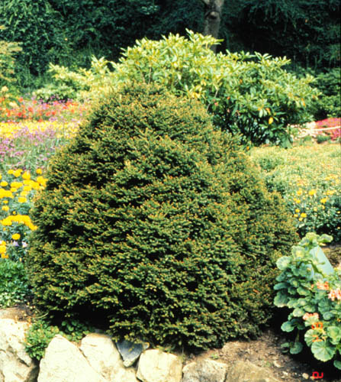
P. abies cv. 'Maxwellii’

Slide 20
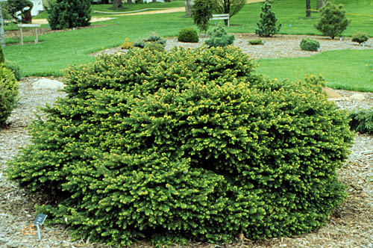
P. abies cv. 'Nidiformis'

Slide 21
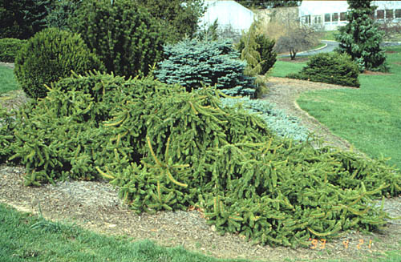
P. abies cv. ‘Pendula'

Slide 22
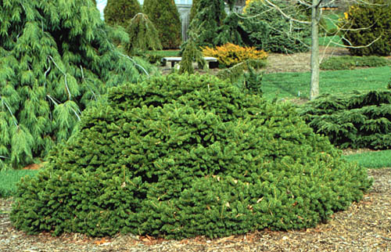
P. abies cv. 'Pumila'

Slide 23
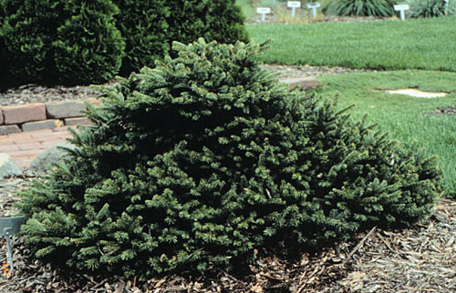
P. abies cv. 'Pygmea'

Slide 24
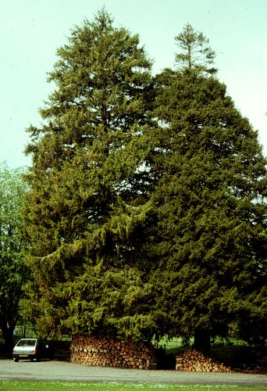
Picea orientalis
Picea orientalis Lk., Doğu Ladini
Bu ladin türü, doğal olarak Doğu Karadeniz Bölgesi'nde Batum ile Giresun arasında ve Kafkaslar'da yetişmektedir. Bu bölgede Doğu Ladini'ne esas itibariyle kestane kuşağının üzerinde ve kayın kuşağının alt kısmında yüksek dağlarda, 1200-2400 m arasında, genellikle Abies nordmanniana ve Fagus orientalis ile karışık halde, nadiren de saf meşçereler halinde, rastlanır ve doğal yetişme ortamında 40-60 m boya ulaşır.
P. orientalis geniş piramidal gelişme ve bol dallanma gösteren, kısa iğne yaprakları ile diğer ladin türlerinden kolayca ayırt edilebilen bir türüdür. Toprağa kadar dallanan, dekoratif ve güzel bir görünüşe sahiptir. Dalları gayri muntazam, çevrel dizilmiş olup yukarıya ve aşağıya doğru yönelmiştir.

Slide 25
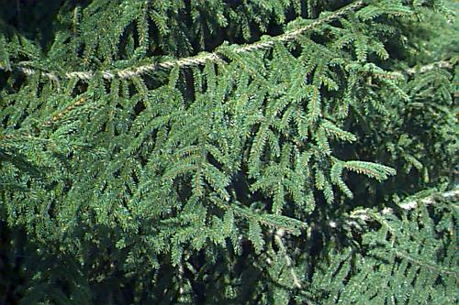
Picea orientalis
Genç sürgünler parlak açık kahverengi veya beyaz tüylüdür. İğne yapraklar gayet sık dizilmiş, parlak koyu yeşil, üst kısmında 1-2, alt yüzünde 3-4 stoma çizgisine sahip, uçları küt, düz veya hafifçe eğri, kısa, 6-10 mm uzunluktadır. İğne yapraklar sürgünlerin bilhassa üst kısımlarını sık bir şekilde örterler.

Slide 26
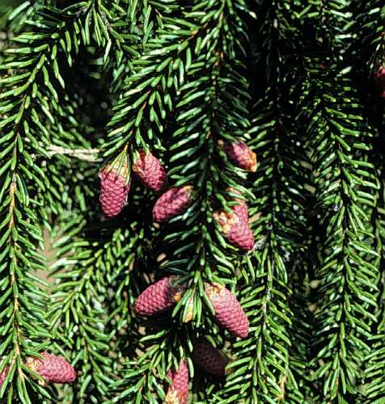
Picea orientalis
Erkek çiçekleri sürgün uçlarında düzensiz veya ikişer ikişer yer alırlar; yumurta biçiminde veya silindir şeklinde, uç kısmı küt, kırmızı renktedir. Dişi çiçekleri morumsu kırmızı kozalakçıklar halindedir.
Kozalakları uzun yumurta biçiminde, 5-9 cm uzunlukta, 2 cm genişlikte, genç halde yeşil veya morumsu kırmızı, olgun halde ise açık kahverengidir. Kozalak pulları kahverengi, ters yumurta biçiminde, yuvarlak, sırt kısmı çizgili, kenarları düzdür.

Slide 27
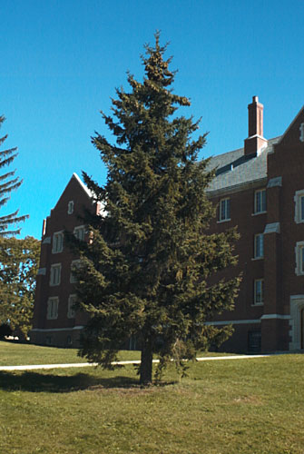
Picea orientalis
P. orientalis, özellikle gençlik devresinde yavaş gelişme gösterir ve bu sebepten de sadece yeşil sahalarda değil, küçük yeşil alanlarda, özellikle ev bahçelerinde de bulundurulabilir. Sık, ince dallanma gösteren ve parlak yeşil yaprakları ile çok dekoratif görünüşe sahip olan yerli bir ladin türü olarak önemlidir. Çok soğuk geçen kışlardan ve özellikle ilkbaharda kuvvetli, yakıcı güneş ışınlarından zarar görür. Ancak böyle hallerde dahi bitki bir süre sonra tekrar gelişmesine devam eder. Bununla beraber Doğu Ladini nispi nemi düşük olan iklim şartlarında iyi gelişemez. Sub-tropikal iklim şartlarında bitki cılız ve yavaş gelişme gösterir. Ankara'da yeşil alanlarda sık sık kullanılmasına rağmen, 20-25 yaşındaki bitkilerin gayet cılız gelişme ve seyrek dallanma gösterdikleri, çıplak bir görünüşe sahip oldukları görülmektedir. Böyle iklim şartlarında 30-40 yaşındaki P. orientalis'lerde tepe kurumalarına genellikle rastlanılmaktadır. İstanbul iklim şartları ise P. orientalis’in gelişmesine daha elverişlidir.

Slide 28
Picea orientalis
Doğal yetişme şartlarının incelenmesinden de anlaşılacağı gibi Doğu Ladini nispi nemi yüksek, yağışlı, yazları serin olan yerlerde en güzel gelişmeyi gösterir. Rüzgara maruz olmayan, aydınlık veya yarı gölge ortamlardan ve nemli topraklardan hoşlanır.
P. orienta1is peyzajda geniş yeşil alanlarda soliter veya gruplar oluşturmada kullanılmalıdır. Ancak grup kullanımında topraktan itibaren dallanmış formu korunabilmesi için, bitkilerin sık dikilmemeleri gerekir. Küçük yeşil alanlarda kullanımında ise soliter halde bulundurulmalıdır. Doğu Ladini yeşil alanlarda makasa gelebilen boylu çit halinde de kullanılabilir.

Slide 29
Picea orientalis
P. orientalis cv. 'Aurea' (P. orientalis aurea Otto, P. orientalis aurea nova Nesse), Sarı Alaca Yapraklı Doğu Ladini - Dalları düz, horizontal yönde çıkan, altın sarısı-bronz iğne yaprak rengini uzun süre koruyan bir formdur. İğne yapraklar yeşile dönerler.
P. orientalis cv. 'Aureospicata' (P. orientalis f. aureospicata Beissn.) - Gelişmesi ana türe benzeyen, genç sürgünleri altın sarısı renkte iğne yapraklara sahip olan oldukça dekoratif, narin görünüşlü bir formdur. Sürgünler olgunlaştıktan sonra iğne yapraklar yeşile dönerler. Özellikle gelişmiş bitkiler arka kısımlarında koyu yeşil fona sahip olduklarında çok etkili görünüş sağlarlar.
P. orientalis cv. 'Gracilis' (P. orientalis gracilis A. Kort., P. orientalis gracilis compacta Rort.) - İnce, narin dallanma gösteren ve yuvarlak habitusa sahip olan bodur bir formdur. 3 m boya ulaşır. Ana türe nazaran çok daha sık dallanma gösterir. Belçika'da Antwerpen'de Van Geert fidanlığında elde edilmiş bir kültür formu olan (KRÜSSMANN, 1955, s. 198) 'Gracilis'in küçük yeşil alanlarda, taş bahçelerinde soliter halde bulundurulması uygundur.

Slide 30
Picea orientalis
P. orientalis cv: 'Nana' (P. orientalis nana Carr.), Bodur Doğu Ladini - Geniş piramidal veya yuvarlak gelişme gösteren bodur bir formdur. Dalları beyaz veya açık kahverengidir ve horizontal yönde çıkarlar. Alt dalları toprak üzerine yayılır. Yan dalları sık ve iki sıralı dizilmiştir. Genç sürgünleri ince tüylüdür. İğne yapraklar parlak koyu, yeşil, kısa, kalın, uç kısmı küt, radyal dizilmiş olup sürgünleri tamamen örterler. Genişliği boyundan fazla olan ‘nana’ formu küçük yeşil sahalarda, özellikle ev ve taş bahçelerinde soliter halde bulundurulmalıdır.
P. orientalis cv. 'Nutans' (P. orientalis nutans Niemetz) - Sarkıcı formda gelişme gösterir. Gövde ile oldukça geniş bir açı teşkil ederek yukarıya yönelmiş olan dalları farklı uzunluktadır. Dal uçları horizontal veya hafifçe aşağıya doğru yönelmişlerdir. Yan dalları ise narin olup aşağıya doğru sarkarlar. Dekoratif bir görünüşe sahip olan 'Nutans' geniş çim alanlarda soliter kullanılmalıdır.

Slide 31
KAYNAKLAR
Akman, Y., Ketenoğlu, O., Kurt, L., Kurt F. Ve Körüklü S.T. 2012. Gymnospermae (Açık Tohumlular). Ajans-Türk Gazetecilik Matbaacılık. ISBN: 978-975-97436-2-0.
Anşin, R. Ve Özkan, Z. C. 2001. Tohumlu Bitkiler / Açık Tohumlular. Karadeniz Teknik Üniversitesi Basımevi. No:122-15, Trabzon.
Boyd, P. (Ed.). 1999. The Illustrated Book of Trees. Salamender Books Limited. ISBN: 184065-0834. London.
Demirtaş A. 2016. Ankara’nın Ağaç, Ağaçcık ve Çalıları. Kırsal Çevre ve Ormancılık Sorunları Araştırma Derneği Yayını. ISBN: 978-9944-0142-5-0. Ankara.
Mamıkoğlu, N. G., 2010. Türkiye’nin Ağaçları ve Çalıları. NTV Yayınları. ISBN: 978-605-5813-49-9.
Orçun, E. 1972. Özel Bahçe Mimarisi – Dendroloji Cilt.1, İğne Yapraklı Ağaç ve Ağaçcıklar Ders Kitabı. Ege Üniversitesi Ziraat Fakültesi Yayınları. No:196, İzmir.
Seçmen, Ö., Gemici, Y., Görk, G., Bekat, L. ve Leblebici, E. 2000. Tohumlu Bitkiler Sistematiği. Ege Üniversitesi Basımevi. No:116, İzmir.
Yaltırık, F. 2000. Dendroloji: ders kitabı : Gymnospermae-angiospermae. İstanbul Üniversitesi Orman Fakültesi. 2. Baskı. ISBN: 9754045941, 9789754045949. İstanbul.

